Slide 1
졸업과제 조사보고서
스마트 깔창과
보행분석 프로그램
지식 및 정보제어 연구실 김성신 교수님
조 : 2조
학과 : 전기공학과
학번 : 201724570, 201724525
이름 : 정석규, 이도경

Slide 2
목차
01 스마트 깔창
02 데이터 측정 방식
03 보행 분석 알고리즘
04 전체 모형
05 참고문헌 및 출처

Slide 3
01 스마트 깔창
목표 | 보행 중 좌우 압력 차이에 따른 불균형 측정 프로그램
측정1 | 보행 중 좌우 발의 최대 평균 압력의 차이에 따른 불균형 측정
측정2 | 보행 중 보행 주기에 따른 보폭 불균형 측정

Slide 4
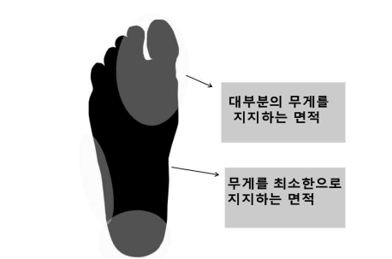
01 스마트 깔창
바른 자세로 보행이 진행 될 때 발바닥이 체중을 지지하는 면적은 엄지발가락, 발 볼, 발 날, 뒤꿈치에서 대부분의 체중을 지탱함
각 발에 뒤꿈치, 발 볼, 발 날에 3개의 압력센서를 사용하여 양 발에 총 6개의 압력센서를 부착

Slide 5
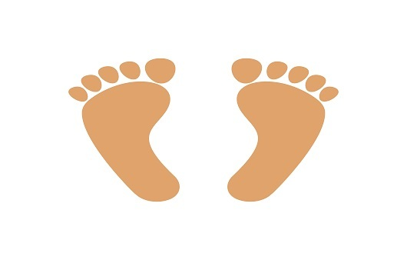
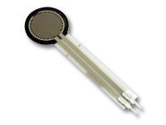
01 스마트 깔창
압력센서

Slide 6
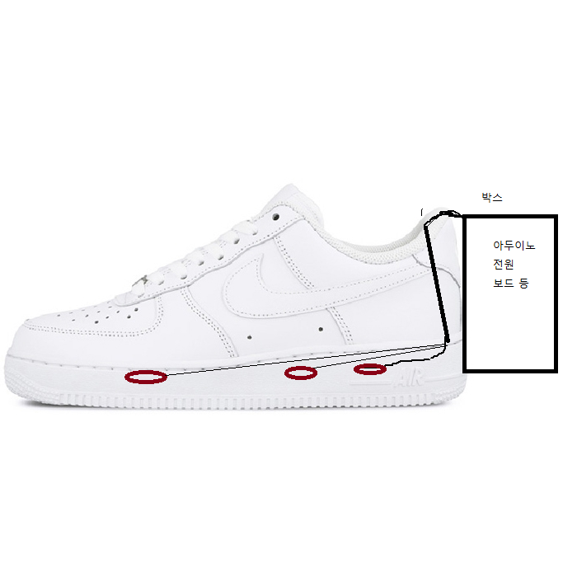
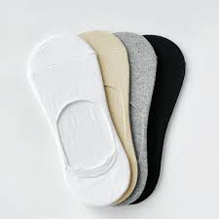
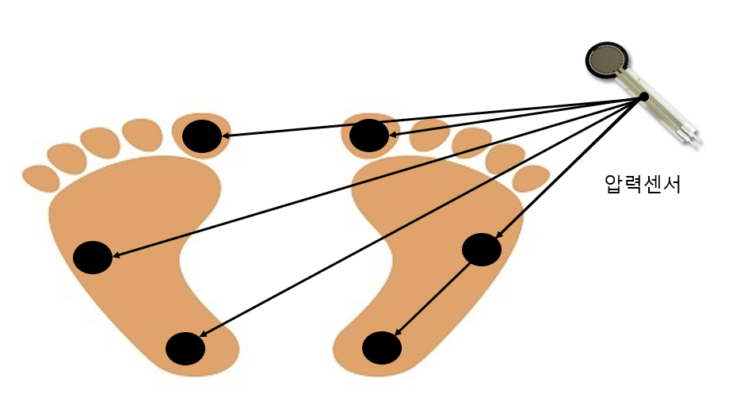
01 스마트 깔창
페이크 삭스를 깔창에 덧씌우고, 그 사이에 압력센서를 배치
 | 사용 모델 명
아두이노 보드 | Arduino Nano 33 IoT
압력센서 | 압력센서 FSR, RA18
전원 | AA배터리 3V전원홀더
케이스 | 모듈 제작 후 크기에 따라 결정
기타 부품 | 브레드보드, 압력센서브릿지, 전선

Slide 7
02 데이터 측정 방식
 | 측정 표본
1 | 키 177cm, 무게 72kg, 발 사이즈 270mm
2 | 키 160cm, 무게 50kg, 발 사이즈 230mm(비용 고려 측정 예정)

Slide 8
02 데이터 측정 방식
순서 | 측정 방법
1 | 컴퓨터의 측정장치 타이머 ON
2 | 1분 간의 보행 기록 측정
3 | 1분 후 기록 측정 종료 및 데이터 분석 모형으로 전송
4 | 데이터 분석 후 결과 출력

Slide 9
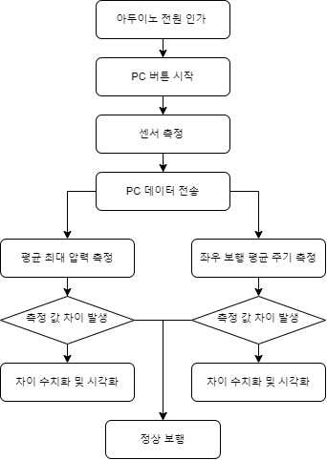
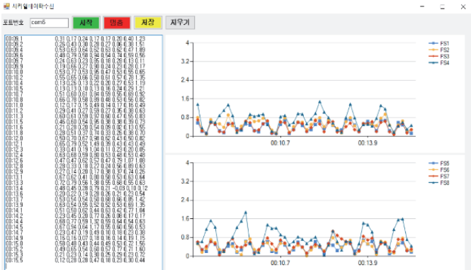
03 보행 분석 알고리즘
예상 측정 데이터

Slide 10
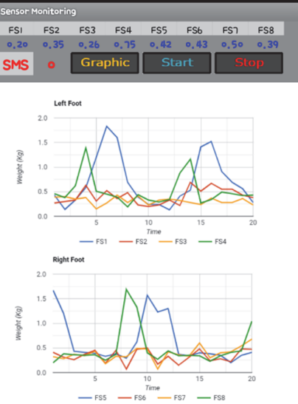
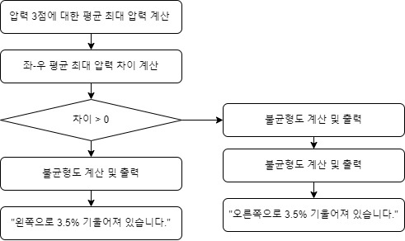
03 보행 분석 알고리즘
평균 최대 압력을 통한 쏠림현상 측정
보행 주기 시각화를 통한 보폭 불균형도 측정

Slide 11



03 보행 분석 알고리즘
pyserial
아두이노 모듈

Slide 12



04 전체 모형
데이터 측정
발 뒤꿈치(F1), 발 볼(F2), 엄지발가락(F3) 에 부착된 압력센서로 압력 측정
결정된 위치에 부착된 아두이노와 블루투스 모듈을 통해 데이터 전송
Pyserial 패키지를 통해 신호 데이터 저장
데이터 전송
분석 및 출력
좌우 발의 평균 최대 압력 계산 후, 발의 압력 불균형도 수치화
좌우 발의 보행 평균 주기 계산 후, 보행 주기 불균형도 수치화

Slide 13
05 참고 문헌 및 출처
논문
도주표, “보행수 측정 및 보행패턴 분류 알고리즘”, 전기학회논문집 2017 no.12(2017), pp.1810-1814
김기완, “압력 센서를 이용한 보행 패턴 모니터링 시스템 구현“, 반도체디스플레이기술학회지 2021 no2(2021)
이미지
발바닥 이미지 : https://v.kakao.com/v/20210531151114558
운동화 이미지 : https://store.musinsa.com/app/goods/1632967/0
압력센서 이미지 : https://kocoafab.cc/tutorial/view/105
블루투스 모듈 이미지 : http://chipsenmall.com/product/%EB%B8%94%EB%A3%A8%ED%88%AC%EC%8A%A4-%EB%AA%A8%EB%93%88-parani-esd100b-dc/328/
아두이노 이미지 : https://ko.wikipedia.org/wiki/%EC%95%84%EB%91%90%EC%9D%B4%EB%85%B8

